Slide 1
需求获取：场景分析（Scenario Analysis）

Slide 2
纲要
概述
从场景到用例
从 As-Is到To-Be

Slide 3
纲要
概述
从场景到用例
从 As-Is到To-Be

Slide 4
场景
Wikipedia（维基百科）:
  A synthetic description of an event or series of actions and events.
软件工程/人机交互：
  场景描述了系统的用户怎样与系统进行交互，完成一定的任务；
  场景通常指用户与系统的交互的实例。
协同计算：
  场景描述了用户与别的用户，通过硬件和软件进行交互，达到一定的目的。

Slide 5
场景分析的作用
分析和确定应用领域相关的属性
发现错失的需求
评估设计方案
确认设计方案
确保测试的充分性

Slide 6
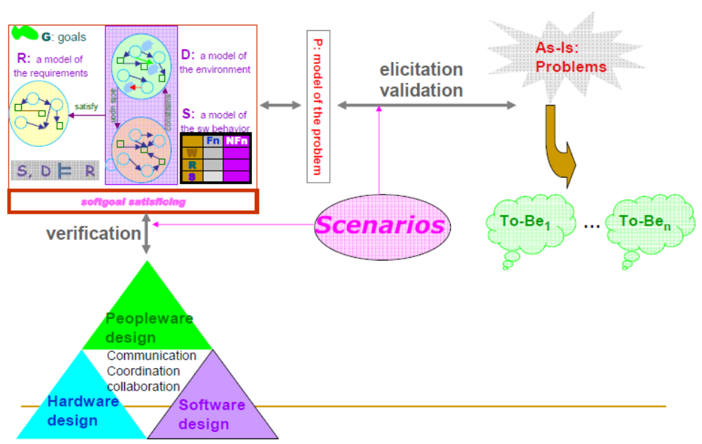
领域和需求分析与建模
问题
设计与实现

Slide 7
纲要
概述
从场景到用例
从 As-Is到To-Be

Slide 8
场景类型
As-is场景
  用于描述现在的形势（场景）
  通常用于逆向工程
  用户负责描述系统
愿景场景
  用于描述将来的系统
  一般由用户和开发人员共同完成
评估场景
培训场景

Slide 9
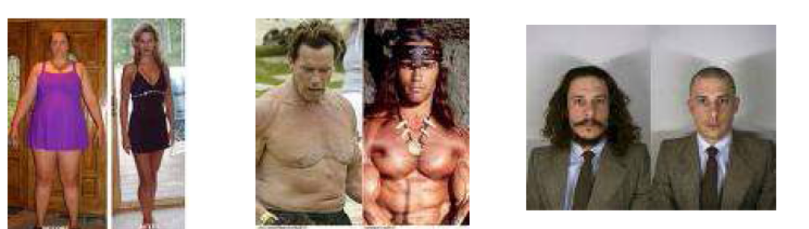
愿景场景

Slide 10
如何发现场景？
假如系统不存在，不要期待客户能清楚地描述；
采用辩证的方法（演化，迭代工程）：
  帮助客户规格化需求
  客户帮助开发人员理解需求
  随着场景被开发出来，需求持续得到演化

Slide 11
发现场景的启发式方式
问题表：
  系统需要完成的基本任务是什么？
  在系统里行动者需要产生、存储、改变、删除和增加什么数据？
  对于系统发生的某些事情，需要通知行动者吗？
  对于外部出现的突然变化，行动者需要通知系统吗？

Slide 12
案例：突发事件管理系统
1. 对于树上有一只猫这样的事件报告需要做什么？
2. 假如某人报告仓库起火需要做什么？
3. 在报告突发事件的过程中，谁会被涉及？
4. 假如没有警车可以分派，系统需要做什么？假如警车正在处理一件猫在树上的突发事件的路上呢？
5. 假如猫在树上的突发事件变为一位老奶奶从梯子上摔下来你应该做什么？
6. 系统可以同时处理多件类似仓库失火这样的突发事件吗？

Slide 13
案例：突发事件管理系统
1. 对于树上有一只猫这样的事件报告需要做什么？
2. 假如某人报告仓库起火需要做什么？
3. 在报告突发事件的过程中，谁会被涉及？
4. 假如没有警车可以分派，系统需要做什么？假如警车正在处理一件猫在树上的突发事件的路上呢？
5. 假如猫在树上的突发事件变为一位老奶奶从梯子上摔下来你应该做什么？
6. 系统可以同时处理多件类似仓库失火这样的突发事件吗？
异常事件的处理
正常突发事例的处理
要点：突发事件的优先级
资源的调度问题
要点：资源供给
资源耗尽的情况
同时发生突发事件下的协调处理及资源调度

Slide 14
场景实例：仓库失火
1. 正驾驶巡逻车的A通知有烟雾从仓库冒出，他的同时B从她的车里报告了这件紧急事件；
2. B报告了建筑的所在的地址，对地址进行了简短的描述，例如西北角，并且明确了火警等级。除了消防单位，他还要求一定的医务人员在场，他确认他的输入，等待确认；
3. C，调度员被工作站的紧急铃声惊动，他查看了B所提交的消息，确认了该报告。他分配了一个fire unit和两个医务单位的人员到事故发生的现场，并且发出了到达现场的大致时间。
注意
  具体的场景描述了报告一个火警事故的单一的案例；
  当报告一个火警事故时，并不描述所有可能的情况；
  参与的行为者：A,B和C

Slide 15
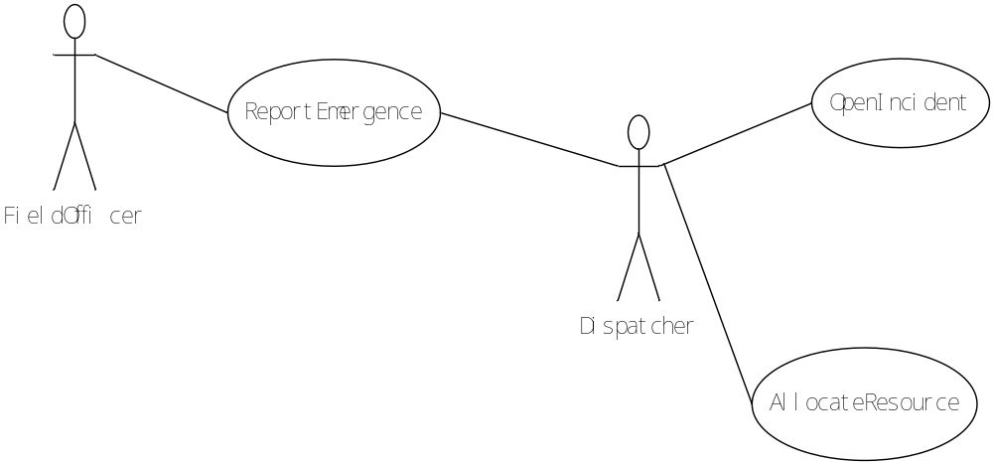
从场景到用例

Slide 16
用例实例：ReportEmergence
用例名字：ReportEmergence
参与的行动者：Field Officer和dispatcher
异常：
  假如假如终端和中心的连接中断了，应立即通知FieldOfficer
  假如任何相关的FieldOfficer和中心的连接中断了，应立即通知Dispatcher
事件流
特殊需求
  FieldOfficer的报告应在30秒内得到确认，在Dispatcher发出相应的响应后，到达的时间不应多于30秒。

Slide 17
事件流
FieldOfficer打开终端设备上的”report emergence”的功能，设备提供给officer信息表单；
FieldOfficer填写表单，选择应急级别、类型、地址和情况的简单描述。FieldOfficer也可以描写紧急事件的处理情况。一旦填完表单，提交该表单，并且同时通知Dispatcher；
Dispatcer审查被提交的信息，通过调用OpenIncident用例产生一件紧急事件，并进行存档。
Dispatcher选择响应，确认紧急事件报告；
FieldOfficer接收确认和选择的响应。

Slide 18
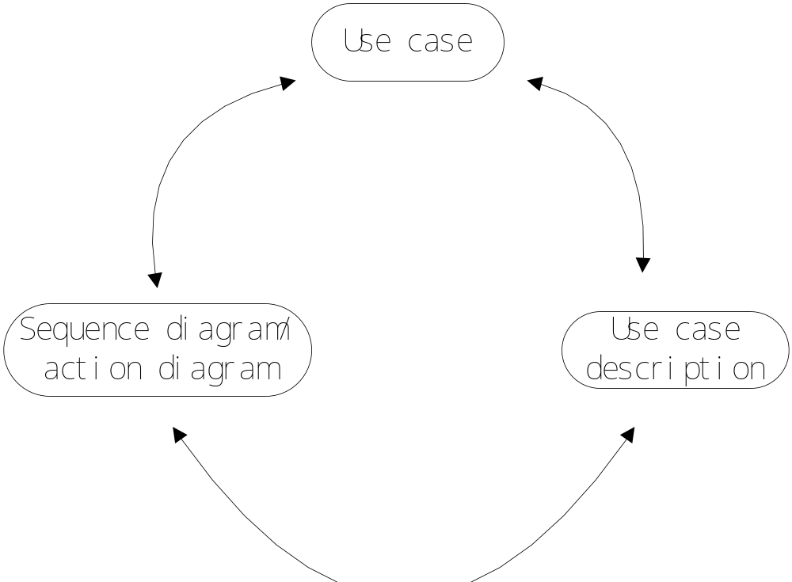
领域建模
CRC

Slide 19
纲要
概述
从场景到用例
从 As-Is到To-Be

Slide 20
如何成功获得高质量的场景？（1）
场景用于定义系统，场景的质量与系统的质量紧密相关；
一般而言，应用领域具有无穷的场景，任何场景集合都不是完备的；

Slide 21
如何成功获得高质量的场景？（2）
很大程度上依赖于所提的问题的质量
  但是，问题的产生受各种因素的制约
    问题的分类
    采用系统的方法，例如botton-up
    合理地进行选择，表述和提出
回答问题
  通过对场景进行分析，由分析人员和用户回答
    发现遗漏的需求
    精化场景
    精化现存需求

Slide 22
问题类型（1）
“what-if”
  假设“what could go wrong?”
实例：会议规划系统
  对于会议日程，会议参与者的响应会出现什么问题？
  参与者提交一致的优先日期
  参与者提交不一致的优先日期和排除日期
  参与者没有及时提交优先日期
  关于优先日期，参与者没有响应
问题：选课系统

Slide 23
问题类型（2）
“who”
  谁发起会议？
“what-kinds-of”
  支持哪种类型的会议？
    One-shot
    Periodic
问题：选课系统

Slide 24
问题类型（3）
“when”
  假如目标参与者没有回复，会议规划者在什么时候开始规划会议？
    Drop-dead日期
“How-to”
  参与者怎么解决冲突？
    会议规划者
    会议发起人
问题：选课系统

Slide 25
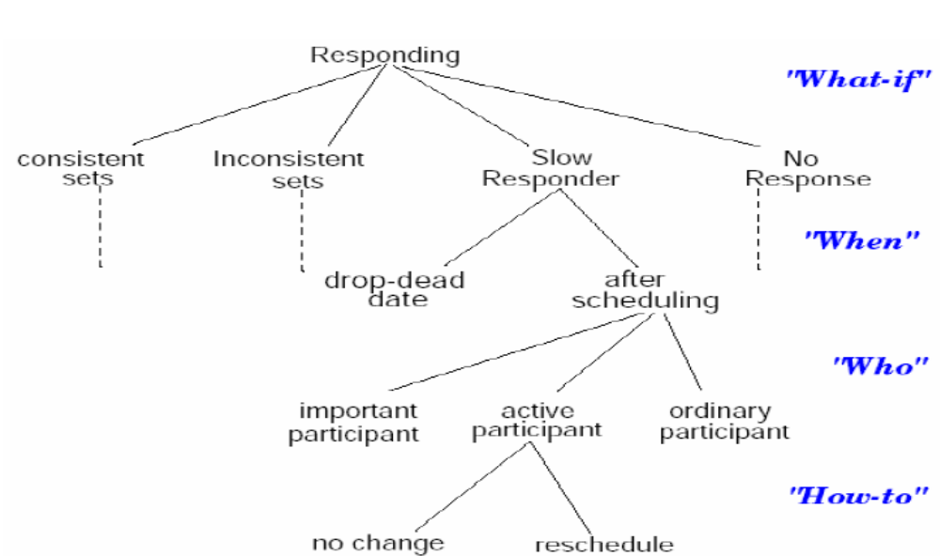
场景的整理和分析（1）

Slide 26
场景的整理和分析（2）
场景（需求）的优先级
场景的划分
  Discarded
  Selected
  Undecided
根据优先级进行进一步的场景分析

